Slide 1



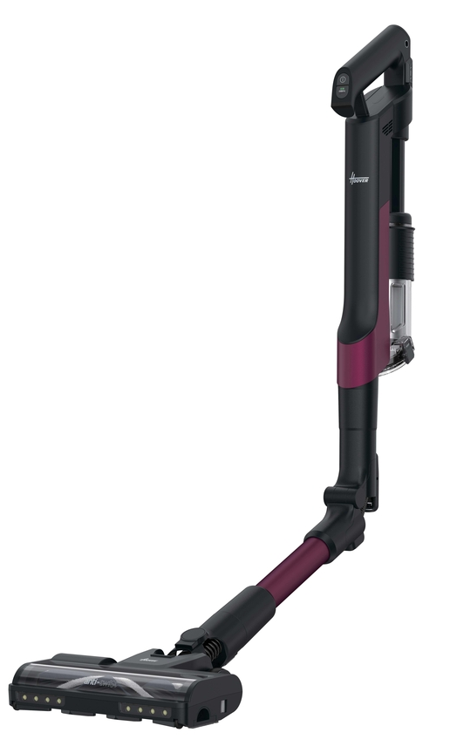
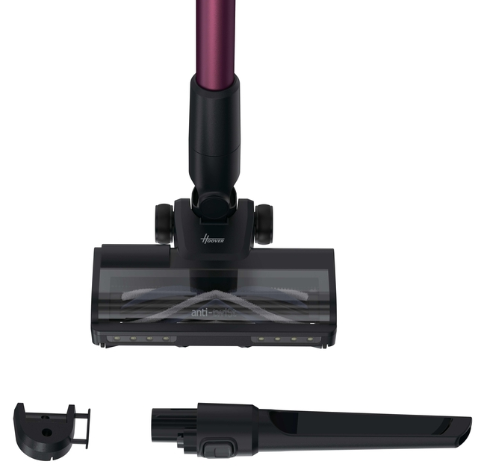
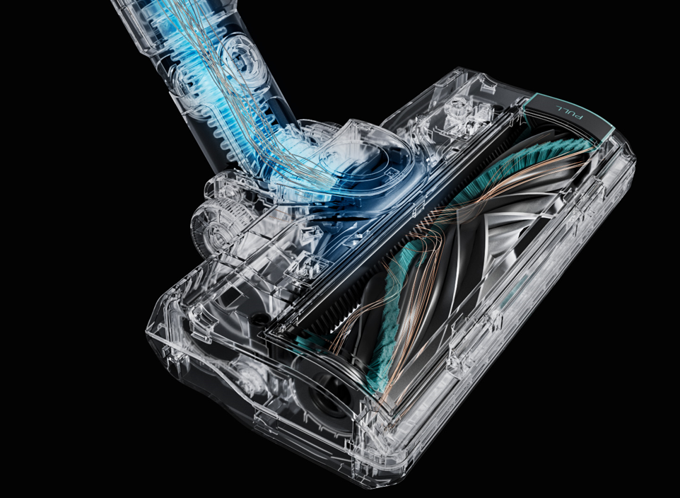

HF210HXP 011 – AKUMULÁTOROVÝ VYSAVAČ HF2 PLUS
Použití na všechny povrchy, prodloužená sací síla - technologie ULTRA COMPACT X3™, Flexi ohebná trubice, technologie ANTI-TWISTTM proti namotávání vlasů a nečistot, Režimy ECO, TURBO, parkovací pozice QuickPark,
LED osvětlení hubice All Floors, snadné nabíjení kdekoliv, lehký a flexibilní
HF2 Plus Home Flexi
TECHNICKÉ PARAMETRY A VÝBAVA
^{PRODLOUŽENÁ SACÍ SÍLA}
LOGISTICKÁ DATA:
KÓD: 39401098
EAN: 8059019109190
BARVA: URBAN ČERNÁ
MAGENTA
ROZMĚRY VÝROBKU V x Š x H (CM)
110,3 x 25,9 x 20,4
ČISTÁ VÁHA VÝROBKU (KG) 2,61
ROZMĚRY BALENÍ V x Š x H (CM)
54,7 x 15,6 x 27,6
HRUBÁ VÁHA S OBALEM (KG) 4,15
Bezkartáčový motor 165 W generuje až 50 AW
(ve standardním režimu)
Provozní doba: Standardní režim: 22 min
    Turbo režim: 10 min
    ECO režim: až 45 minut (v ruční verzi se štěrbinovou hubicí)
14,4 V / 2500 mAh lithium-iontová baterie
Dokáže zachytit 99 % prachu na tvrdých podlahách
TECHNOLOGIE ULTRA COMPACT X3™ zhutňuje prach a nečistoty pro maximalizaci kapacity nádoby na prach a PRODLOUŽENÍ SACÍHO VÝKONU
Flexi ohebná trubice pro snadné dosažení pod nábytkem
ULTRALIGHT: méně než 1,3 kg v ruční verzi
Kapacita nádoby na prach: 0,33 l – 1 l, ztrojnásobená díky technologii ULTRA COMPACT X3™, snadné vyprázdnění
Intuitivní uživatelský displej na rukojeti zobrazující stav baterie, upozornění a zvolený režim: tlačítko Turbo/ECO
Parkovací pozice QuickPark
Integrovaná měkká štěrbinová hubice v ruční verzi
Vyjímatelný a omyvatelný EPA 10 filtr
Vyjímatelná baterie, snadné nabíjení kdekoliv
Doba nabíjení: 3,5 - 4 hodiny
Aplikace hOn pro rychlou příručku, tipy na údržbu a řešení problémů
^{PATENTOVANÁ TECHNOLOGIE}
VÝKON A VLASTNOSTI:
POUŽITÍ: VŠECHNY POVRCHY
VÝKON (W) 165
OBJEM NÁDOBY
NA PRACH (L) 0,33 l – 1 l
CYKLÓNOVÝ
SEPARAČNÍ SYSTÉM
ODNÍMATELNÁ RUČNÍ JEDNOTKA
LEHKÝ A FLEXIBILNÍ
CO JE SOUČÁSTÍ BALENÍ:
Dlouhá štěrbinová hubice
Sada k montáži na stěnu
ALL FLOORS HUBICE
ANTI-TWIST™ motorizovaná hubice All Floors s LED osvětlením na všechny povrchy s vyjímatelným rotačním kartáčem a hřebenem proti namotávání vlasů a nečistot
Pohodlný přístup ke kartáčové liště ze spodní strany pro snadnou údržbu
ULTRALIGHT

